Slide 1
센서응용시스템 텀프로젝트 기획안
임베디드 시스템 공학과
2015146003
김기덕

Slide 2
목차
아이디어
사용 모듈
시스템 구성도
극복해야할 점

Slide 3

아이디어
1.1 페이지 제목
3 / 14
화장실용 자동 조명

Slide 4
아이디어
1.1 페이지 제목
4 / 14
화장실 사용 인원 카운트
제스처 센서

Slide 5
아이디어
1.1 페이지 제목
5 / 14
화장실 사용 인원, 변기칸 사용 여부 표시
OLED

Slide 6
아이디어
1.1 페이지 제목
6 / 14
조명 on/off
RGB LED

Slide 7
아이디어
1.1 페이지 제목
7 / 14
조명 고장 감지
조도센서

Slide 8
아이디어
1.1 페이지 제목
8 / 14
변기칸 사용 감지
적외선 센서

Slide 9


아이디어
1.1 페이지 제목
9 / 14
기기간 통신
MQTT

Slide 10
사용 모듈
2.2 도형
10 / 14
APDS9960
제스쳐 센서
OLED
현황 표시
RGB LED
조명
아날로그
조도센서
조명의 고장 감지
적외선 센서
변기칸 사용 감지
릴레이 모듈
조명 전원 on/off

Slide 11
시스템 구성도
1.1 페이지 제목
11 / 14
제스처센서
OLED
RGB LED
제스처 센서
MQTT
ESP8266
ESP8266

Slide 12
시스템 구성도
1.1 페이지 제목
12 / 14
조도센서
LED
조도센서
MQTT
ESP8266
ESP8266

Slide 13
시스템 구성도
1.1 페이지 제목
13 / 14
적외선센서
OLED
적외선센서
MQTT
ESP8266
ESP8266

Slide 14
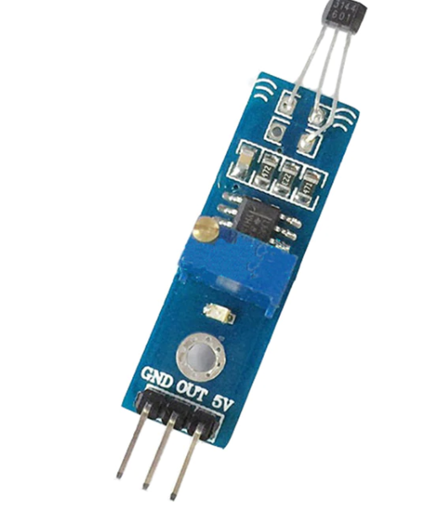
극복해야할 점
1.1 페이지 제목
14 / 14
실제 제스처 센서로는 사람이 지나다니는지 확인 할 수 없다.
만약, 실제로 적용한다면 카운터 센서를 사용하면 된다.

Slide 15
감사합니다

